Slide 1
Prinsip dasar dalam Berkomunikasi

Slide 2
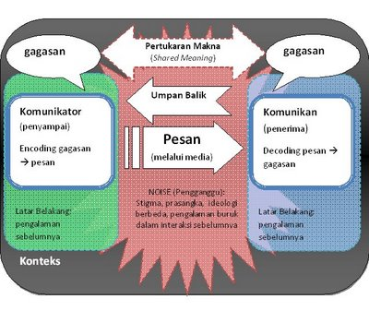
PROSES KOMUNIKASI

Slide 3
KOMUNIKASI SEBAGAI AKTIVITAS MANUSIA SELALU MELIBATKAN HAL-HAL SBB:
Sumber komunikasi
Pesan komunikasi yang berbentuk verbal dan nonverbal
Media atau saluran sebagai sarana – wadah à tempat pesan atau rangkaian pesan dialihkan
Cara, alat, atau metoda untuk memindahkan pesan
Penerima atau sasaran yang menerima komunikasi
Tujuan dan maksud komunikasi
Rangkaian kegiatan antara sumber atau pengirim dengan sasaran atau penerima
Situasi komunikasi
Proses komunikasi, yakni proses satu arah, inter-aksi, dan proses trans-aksi
Pemberian makna bersama atas pesan dari sumber dan penerima yang terlibat dalam komunikasi
Pembagian pengalaman atas pesan yang dipertukarkan dari sumber dan penerima yang terlibat dalam komunikasi

Slide 4
Untuk dapat berlangsungnya proses komunikasi dengan baik ada beberapa dasar atau prinsip yg perlu diperhatikan, yaitu:
INTENTION (NIAT)
Prinsip ini menyangkut:
Apa yg akan disampaikan
Siapa sasarannya
Apa yg akan dicapai
Kapan akan disampaikan
ATTENTION (MINAT)
Ada 2 faktor yg berpengaruh terhadap minat seseorang:
Faktor obyektif: menyangkut rangsangan yg diterima
a. Besarnya rangsangan
b. Intensitas rangsangan
c. Gerakan rangsangan
d. Baru/lama
e. Aneh/biasa
f. Berulang/sekali
g. Bervariasi/monoton

Slide 5
PARTICIPATION
Libatkan atau turut berperan aktif dalam setiap proses komunikasi akan lebih mengendapkan informasi
Ingatlah ungkapan:
Jika saya mendengar saya lupa
Jika saya melihat saya ingat
Jika saya mengerjakan saya paham

Slide 6
Faktor subyektif, menyangkut diri si penerima bukan stimulusnya, yaitu
a. Memenuhi kebutuhan
b. Membahayakan kebutuhan
c. Mudah dipahami
PERCEPTION (PANDANGAN)
Pandangan ini di dasarkan pada: pendidikan; pekerjaan; pengalaman; kerangka pikir
Bila gagal dalam berkomunikasi cobalah bertanya kepada diri sendiri apakah sudah sesuai dengan hal-hal diatas?
RETENTION (LEKAT)
Ada 3 alasan pokok, mengapa orang menjadi lupa, yaitu
Psikologis (tidak suka dengan pesannya atau
komunikatornya)
2. Fading/mengabur (informasi cenderung menghilang karena
dalam waktu lama tidak dipergunakan
3. Blocking (informasi baru cenderung menghilangkan
informasi lama yg belum melekat)

